Slide 1

第五周学习报告
第一组
高崇凯 高驰 曹翔 黄伟祥 简平诚 江一鸣

Slide 2
第五周逻辑模型
背景 | 由于仿生机器人产业尚处于兴起阶段，小组要确定接下来的调研方向
目标 | 对传统信息采集领域进行分析研究并查找仿生机器人在这一个方向上的应用前景
效果 | 确定接下来的调研方向和计划安排，完成这周的小组报告
输出 | 第五周学习报告
过程 | 组员分别完成各自的学习报告，每个人有自己独立的一套逻辑，然后进行汇总
输入 | 小组成员的精力和时间
外部因素 | 对信息采集领域的把握不是很充分，选择调查方向上有困难

Slide 3

传统的空中信息采集领域调研 （无人机）

Slide 4
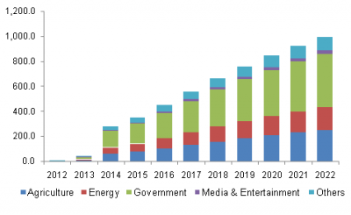
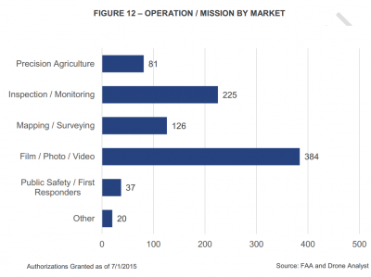
https://dronelife.com/2015/12/02/commercial-drone-market-to-reach-2-07-billion-by-2022/
https://dronelife.com/2015/07/15/charts-show-gopro-has-a-shot-at-dominating-the-drone-market/
Notes:
空中无人机在信息采集的领域收到越来越频繁的应用，具体应用场景多种多样。首先，国家的各个职能部门对于无人机有巨大的需求。无人机在违法取证、现场勘探、紧急救灾等方面具有巨大的优势，不仅降低了成本，而且规避了人员伤亡的风险，因此获得了广泛的应用。
空中无人机在检查、测绘、监控及测量方面的市场总额已经达到了351亿。
中无人机在各方面的应用都在增加。首当其冲的是政府机构，无论用于地方还是部队，在从事违法取证、现场勘探、紧急救灾等方面应用极为广泛，对无人机应用的拓展不断增加。民用及商用方面，大到航空领域，小到满足民众的个人需求，无人机的发展不断提高及完善对市场的应用

Slide 5

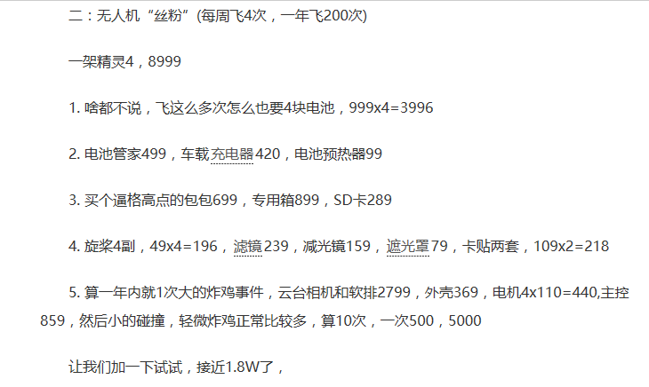
存在的问题与限制
成本高
能源问题
无法微型化
不仅购置成本高，维修保养以及电池的成本也高。
普遍存在电池重、续航能力短的问题。
微型化是未来侦查与情报搜集的关键技术。由于空气粘滞作用（雷诺数）的影响，致使传统的固定翼和旋翼机都无法微型化。
Notes:
农用无人机一般十几分钟，超过三十分钟的就要收到管制

Slide 6

点击此处添加标题
我们工作室
仿生扑翼机
完美地解决了这些问题

Slide 7
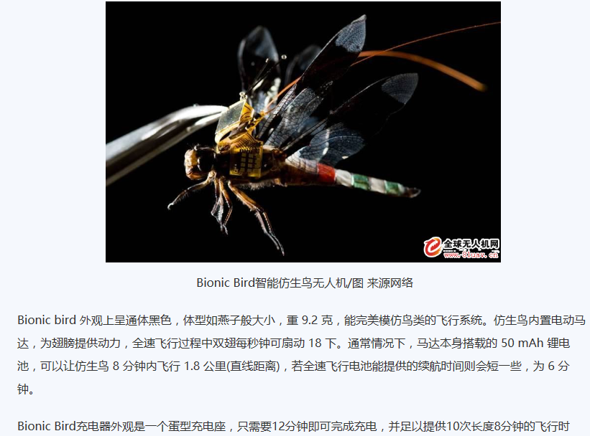


点击此处添加标题
成本低
续航时间长
可以微型化
几万年的进化使得鸟类的飞行原理满足了低雷诺数的要求。“这种飞行方式兼具固定翼飞行及旋
翼飞行的优点，把低雷诺数下的空气动力学原理
利用得淋漓尽致。”（《人造昆虫——微型飞行器》沈海军王旭）
仍处在技术创新阶段
相关技术还没有彻底被研究清楚

Slide 8




传统水下信息
采集领域调研

Slide 9
水下机器人信息采集的意义
春种一粒粟,秋收万颗籽，点滴进步，成就价值
春种一粒粟,秋收万颗籽，点滴进步，成就价值
海洋是人类发展的四大战略空间(陆、海、空、天)中继陆地之后的第2大空间,是生物资源、能源、水资源和金属资源的战略性开发基地,是最现实、最有发展潜力的空间,对我国经济与社会发展产生着直接、巨大的支撑作用
减少不必要的人员伤亡
春种一粒粟,秋收万颗籽，点滴进步，成就价值
春种一粒粟,秋收万颗籽，点滴进步，成就价值
春种一粒粟,秋收万颗籽，点滴进步，成就价值

Slide 10
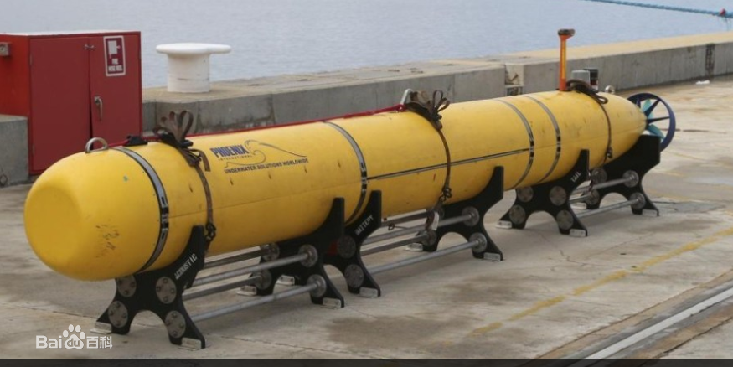

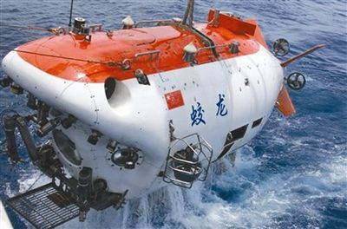

现阶段遇到的问题
噪声高
难以进行
自主决策
难以适应复杂环境地形
复杂洋流环境下的体系控制
Notes:
水声信号的噪声大、声呐、雷达探测
体积大、传统的
依靠螺旋桨推进的水下机器人在推进过程中会产生侧向的涡流,增加能量的无功消耗,降
低其推进效率,并会产生较大的噪声

Slide 11
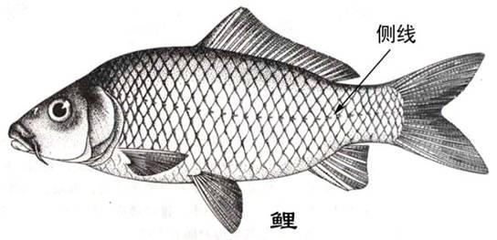
仿生机器鱼正好解决了这些问题
鱼类作为地球上出现最早的脊椎动物,经过数亿年的自然选择,进化出了非凡的水中运动能力,其游动具有推进效率高、机动性强、隐蔽性好、噪声低、对周围环境影响小等优点。
鱼类具有自主
群体决策能力
您的标题
鱼类利用侧线进行导航
解决了自主控制难题
您的标题
您的标题
品过春绿,难忘秋黄,回味春华,欣喜秋实。希望我们的活力和热情能带给您工作上的成就和收获。
Notes:
人造水下机器人目前主要依靠超声波和视觉图
像感知周围水环境信息。通常水下航行器是通过多
普勒分析仪来感知水流信息。多普勒分析仪能测量
全局水流速度，同时它的数值会被用到导航系统里
面来补偿漂移
[13-14]
。相对于水生物高密度分布的侧
线系统，多普勒分析仪不能探测局部水流。同时多
普勒分析仪相当昂贵，笨重的仪器还需要耗费大量
的能量，不适合小型水下机器人使用。

Slide 12
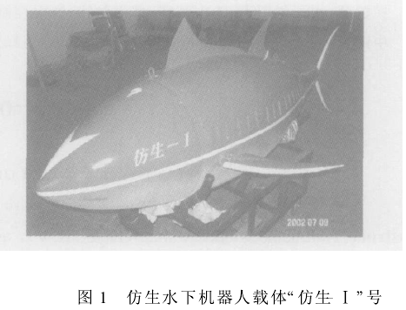
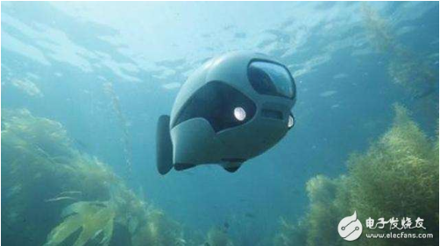
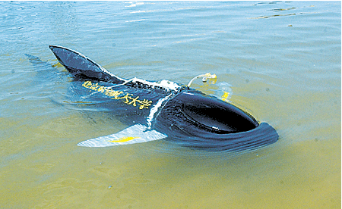

Slide 13
参考文献
[1]http://www.grandviewresearch.com/industry-analysis/commercial-uav-market<br>
[2]http://www.sohu.com/a/109264247_350221<br>
[3]http://www.xianjichina.com/news/details_41814.html<br>
[4]https://www.technavio.com/blog/offshore-development-and-defense-will-be-key-growth-areas-for-unmanned-underwater-vehicles<br>
[5] http://www.81uav.cn/uav-news/201707/20/24998.html<br>
[6] http://pioneersummit.com/eye-in-the-sky/ https://ark-invest.com/research/benefit-commercial-drones

